Slide 1
Рассказы о природе Н. И. Сладкова

Slide 2
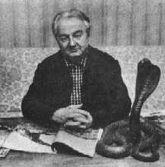
Николай Иванович Сладков
Н. И. Сладков был настоящим исследователем природы . Вёл дневник наблюдений, он понял , что «загадки в лесу на каждом шагу». Он вслушивался, всматривался . Приходя в лес , он имел при себе фотоаппарат, тетрадь для записей, альбом и краски для рисунков, бинокль для наблюдений.

Slide 3
Что мы читали?
Суд над декабрём
Всему своё время
Лиса-плясунья

Slide 4
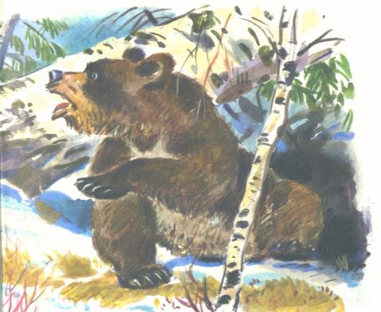
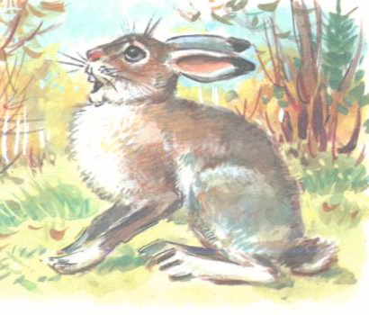
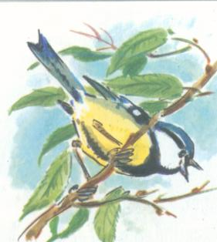
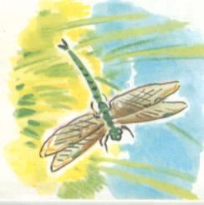
Кто лишний ?
медведь
заяц
лисица
иволга
синица
стрекоза
Notes:
1.Лишний заяц , т. к. не упоминается в прочитанных произведениях.
2Лишняя стрекоза , т. к. это насекомое, а остальные птицы.

Slide 5
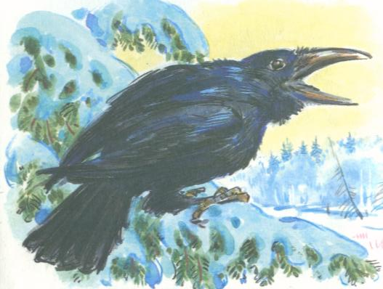
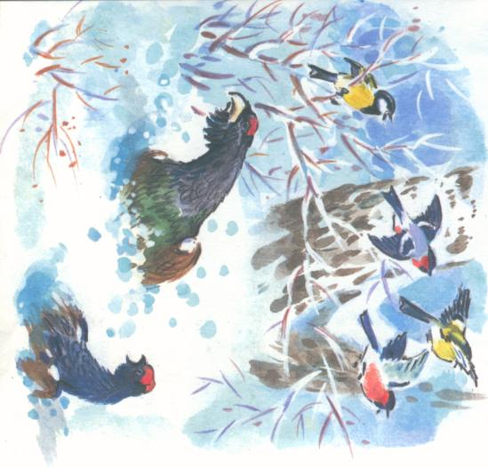
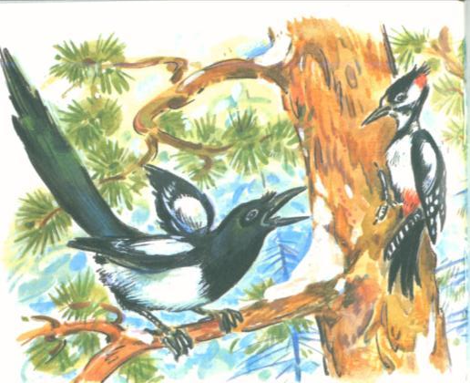
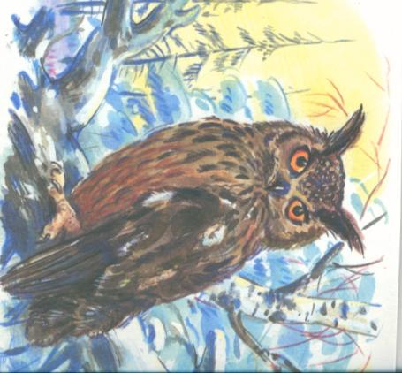
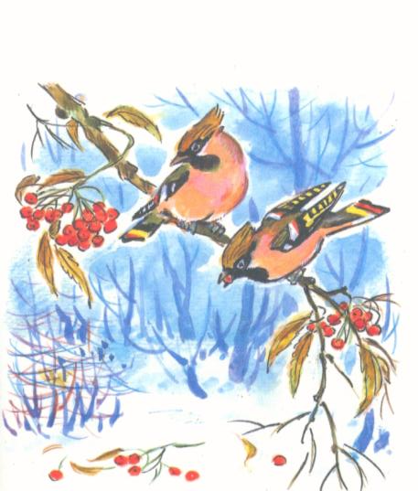
Кто они и откуда?

Slide 6
Отгадайте загадку
1. Не мышь, не птица
В лесу резвится,
На деревьях живёт
И орешки грызёт
 | 1
 | 2
 | 3
4
Б Е Л К А
2. Розовая спинка,
На спине щетинка.
Хвост крючком,
Нос пятачком.
С В И Н Ь Я
Г У С Ь
С О Б А К А
3.Одежда белая, а ножки
Обуты в красные сапожки.
Из моды выйдут –вот беда!
Ему ж не снять их никогда.
4. Кто виляет весело хвостом?
Кто умеет сторожить дом?
Кто грызёт большую кость в углу?
Кто калачиком свернулся на полу?

Slide 7
В какое время года происходили события в рассказе?
ОСЕНЬЮ
ЛЕТОМ
ЗИМОЙ
Какая погода стояла на дворе?
ХОЛОД
ЖАРА
СНЕГОПАД
С кем охотник пошёл в лес?
С СОБАКОЙ
ОДИН
С ЛИСОЙ
Какое оружие взял с собой охотник?
ПИСТОЛЕТ
РУЖЬЁ
НОЖ
Какое животное встретил он в лесу?
ВОЛКА
МЕДВЕДЯ
ЛИСУ
На кого охотилась лиса?
НА ВОЛКА
НА ОХОТНИКА
НА МЫШЕЙ

Slide 8
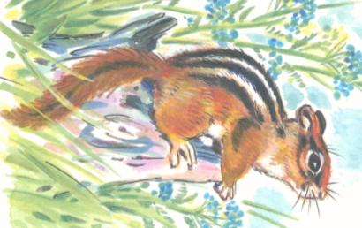
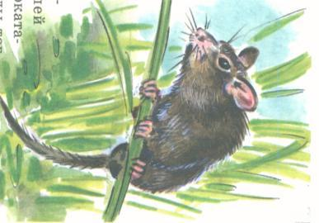
КОНЕЦ
ДО НОВЫХ ВСТРЕЧ

